Slide 1
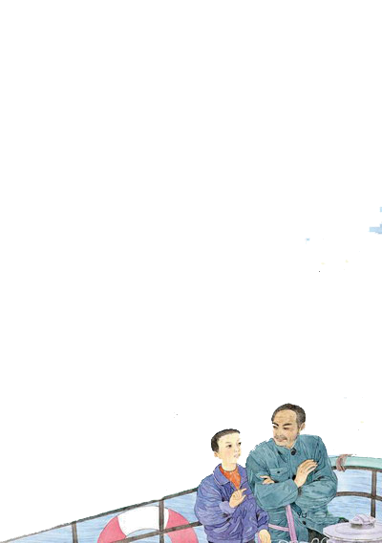
同学们，你们知道哪些有关月亮的诗句？
今天，我们学习一篇有关月亮的课文，文中也有不少写月亮的诗句，请同学们仔细读课文。

Slide 2
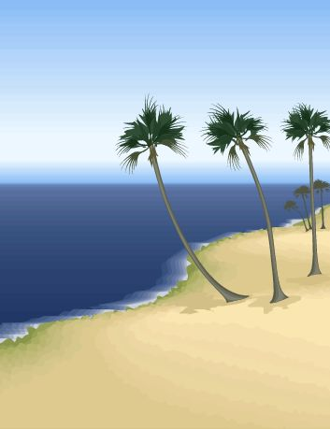
望月

Slide 3
作者资料
赵丽宏，上海市崇明县人，1952年2月生于上海市区，是著名的散文家，诗人，现为中国作家协会全委会委员，上海作家协会副主席，《上海文学》杂志社社长，专业作家，全国政协委员。著作有散文集、诗集、报告文学集等各种专著共六十余部，有五卷本《赵丽宏文集》、二卷本《赵丽宏诗选》行世。

Slide 4


shuò bān mù tóng
yù xù suǒ hē qiàn
shēng dù cāng
闪烁 光斑 沐浴 瞳仁
比喻 云絮 封锁 呵欠
外甥 镀上 船舱

Slide 5
安详 隐隐约约 凝望 沐浴 清幽旷远
安详 吐洒 清辉
晶莹闪烁 光斑 跳动

Slide 6

词语解释
清辉：淡雅清纯的光辉。
剪影：照人脸或人体轮廓剪纸成形。这里指事物
的轮廓。
绘声绘色：形容叙述、描写生动逼真。
不假思索：假，借用。用不着想，形容说话，做事迅速。

Slide 7
谁望月？再次读课文，理清文章层次。
我独自望月
↓
和外甥一起望月
↓
再次独自望月

Slide 8
同学们小组合作学习，把课文分段，概括段落大意。
第一段（1—2 ）：深夜，我在甲板上见到的月夜美景。
第二段（3—20 ）：写小外甥和“我”的愉快交谈。
第三段（21）：讲“我”凝视月亮消失的地方， 展开了幻想，留下了美好的回味。

Slide 9
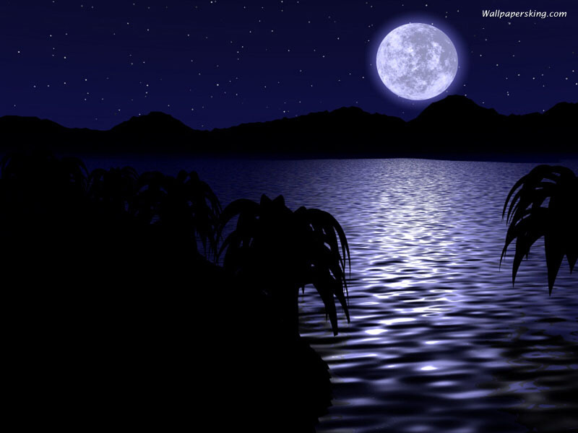

月亮出来了，安详地吐洒
着它的清辉。月光洒落在长江
里，江面被照亮了，流动的江
水中，有千点万点晶莹闪烁的
光斑在跳动。江两岸，芦荡、
树林和山峰的黑色剪影，在江
天交界处隐隐约约地伸展着，
起伏着。月光为它们镀上了一
层银色的花边……
安详
江面
光斑
江两岸
黑色剪影

Slide 10
“是月亮把我叫醒了。”小外甥调皮地朝我眨了眨眼睛，又仰起头凝望着天上的月亮出神了。
小外甥聪明好学，爱幻想，和他交谈是一件很愉快的事情。

Slide 11
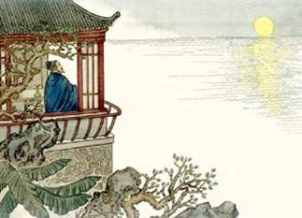

“小时不识月，呼作白玉盘。”
“明月几时有，把酒问青天。”
“床前明月光，疑是地上霜。”
“野旷天低树，江清月近人。”
“月落乌啼霜满天,江枫渔火对愁眠。”
“峨眉山月半轮秋，,影入平羌江水流。”
……

Slide 12

古诗对对子
小外甥和舅舅对了很多关于月亮的诗
句，文中一个长长的省略号就是很好的说
明，省略号省去了他们挑战时对的其它诗句。
这样写使文章简洁明了。

Slide 13

诗，和月光一起，沐浴着我们，使我们沉醉在清幽旷远的气氛中。

Slide 14

读课文并思考:你觉得小外甥是个怎样的孩子？
小外甥是一个聪明好学、爱幻想的孩子。
请同学们找出文中相关的段落，读一读。

Slide 15
小外甥是怎样想象月亮的？画出有关句子，读一读。
⒈ 像眼睛，天的眼睛 。
⒉ 这是明亮的眼睛。它很喜欢看我们的大地，所
以每一次闭上了，又忍不住偷偷睁开，每个月
都要圆圆地睁开一次……

Slide 16

交流会
①你觉得小外甥的想象怎么样？请联系你的生活
经验去感受一下。
②通过这节课的学习，同学们对不同人眼里的月亮
有了新的认识。那么，月亮在你的眼中又是怎样
的呢？

Slide 17
多么纯真的童心，多么神奇的话语啊！小外甥的话深深打动了舅舅，我想也深深打动了同学们，让我们再来读一读吧！
继续读课文，找出描写小外甥说话时的动作、神情的句子。

Slide 18

突然，小外甥又冒出一个问题来……
他瞪大眼睛等我的回答，两个乌黑的瞳仁里，各有一个亮晶晶的小月亮闪闪发光。
……外甥几乎不假思索地回答。
他绘声绘色地说着，仿佛在讲一个现成的童话故事。
小外甥打了哈欠，摇摇摆摆走回舱里去了。

Slide 19
主要内容：
本文主要写“我”在甲板上欣赏月亮，聪明好学、爱幻想的小外甥和“我”比赛背诵写月亮的诗句以及小外甥对月亮的独特而富有童趣的想象。文章语言隽永、意境优美、生动有趣，是一篇构思独特、感情真挚的散文。

Slide 20
月亮像什么
像眼睛
这是
明亮的眼睛
它很喜欢
看我们的大地
所以
每一次闭上
又忍不住
睁开
每个月
都要圆圆地
睁大一次

Slide 21
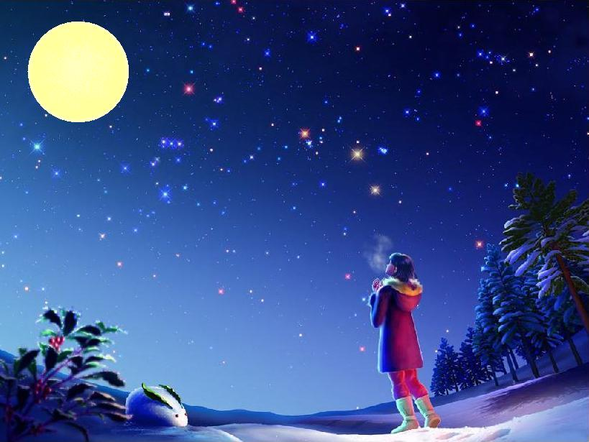
幻想中的月
让我们也像文中的小外甥一样，展开奇特而丰富的想象，以“月儿像 _
”为开头，写几句话。

Slide 22
自 学 指 导
4、文中有几处人物对话，形式上有什么变化，找出含有"说的意思的词，说说这样写有什么好处？你能试着写一写吗？

Slide 23
小 强 买 书
一天下午,小强到新华书店买书。他对营业员说：“阿姨，我想买一本《我要做好孩子》。它放在哪里呀？”
阿姨说：“呀，真不巧，前天还有几本放在书架上的，今天上午刚刚卖完。”
小强说：“太可惜了。上次来也没买到。”
阿姨说：“没关系。过两天还会有的。”
小强高兴地说：“好极了。我什么时候再来呢？”
阿姨说：“下个星期天吧。我给你留着。”
小强说：“谢谢阿姨！”说完，他就走了。
读了这段短文，你觉得怎么样？

Slide 24
学望月 研究写人物对话的形式
舅舅和外甥一共讲了十几次对话，出现“说”的只有一处。如：“小外甥想了一会儿，说”。
其他的地方是怎样处理的？
一、不用表示说的词儿，我们就知道是在说。
1、 像“小外甥向我挑战了”中的“向我挑战”。
2、 “小外甥又冒出一个问题来”中的“冒出一个问题来”。
二、 有的上文是两个人的对话，下文是紧接着谈下去的，只把对话的内容加上了引号，不写是谁说的。
有的先写说话的内容，接着写说话人的动作。如：“月亮困了，睁开眼睛了。”小外甥打了个哈欠，摇摇摆摆地走回舱里去了。

Slide 25
三、 可以换用别的含有“说”的意思的词儿，像“背”、“回”、“反问”、“回答”和“问”等等。
这样写的好处是：人物对话方式灵活多变，更加生动活泼了。
★ 请把《小强买书》这篇短文重新写一下，换上不同的说法。

Slide 26
修 改 后 小 强 买 书
一天下午,小强到新华书店买书。
“阿姨，我想买一本《爱的教育》。它放在哪里呀？”他问。
“呀，真不巧，前天还有几本放在书架上的，今天上午刚刚卖完。”阿姨回。
“太可惜了。上次来也没买到。”
“没关系。过两天还会有的。”
“好极了。我什么时候再来呢？”他反问道。
“下个星期天吧。我给你留着。”阿姨笑着答。
“谢谢阿姨！”说完，他就走了。

